Slide 1
ΚΥΚΛΟΦΟΡΙΚΟ ΣΥΣΤΗΜΑ
Από την καρδιά ως τα άκρα…

Slide 2
Ρόλος του κυκλοφορικού συστήματος
Ο ρόλος του κυκλοφορικού συστήματος είναι η μεταφορά των θρεπτικών ουσιών στα κύτταρα των ιστών και η απομάκρυνση από αυτά των αχρήστων.
Αποτελείται από την καρδιά, τα αιμοφόρα αγγεία και το αίμα που κυκλοφορεί μέσα σε αυτά.

Slide 3
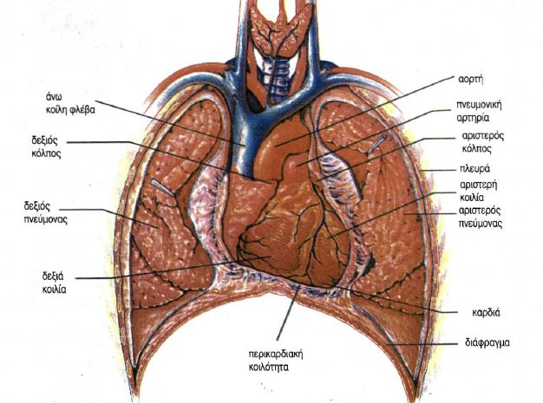
Καρδιά
Το κύριο όργανο του κυκλοφορικού συστήματος είναι η καρδιά που βρίσκεται πίσω από το στέρνο, ανάμεσα στους δύο πνεύμονες.
Έχει κωνικό σχήμα και μέγεθος μεγάλης γροθιάς.
Αποτελείται από μυϊκό ιστό, το μυοκάρδιο. Το μυοκάρδιο συνιστά τον καρδιακό μυ. Οι μυϊκές ίνες συνδέονται μεταξύ τους κατάλληλα ώστε να συσπώνται ταυτόχρονα.

Slide 4
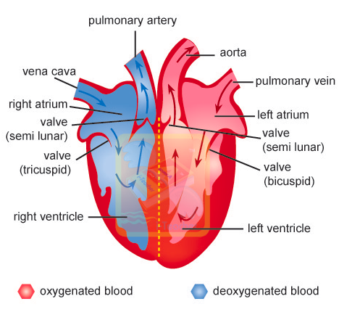
Δομή της καρδιάς
Η καρδιά του ανθρώπου είναι μια μυώδης τετράχωρη αντλία. Χωρίζεται σε δύο κόλπους (atrium), δεξιό και αριστερό, με λεπτά τοιχώματα που βρίσκονται στο ανώτερο τμήμα της και σε δύο κοιλίες (ventricle), δεξιά και αριστερή, με παχύτερα τοιχώματα που βρίσκονται στο κατώτερο τμήμα της.
Οι δύο κόλποι χωρίζονται μεταξύ τους με το μεσοκολπικό διάφραγμα και οι δύο κοιλίες με το μεσοκοιλιακό διάφραγμα. Γι’αυτό το λόγο, δεν υπάρχει επικοινωνία ανάμεσα στους δύο κόλπους ή στις δύο κοιλίες.
Η αριστερή κοιλία έχει παχύτερα τοιχώματα από τη δεξιά κοιλία διότι στέλνει το αίμα σε μεγαλύτερη απόσταση (σε όλο το σώμα).
Μεταξύ των αντίστοιχων κόλπων και κοιλιών υπάρχουν βαλβίδες (valves). Οι βαλβίδες καθορίζουν τη μονόδρομη ροή του αίματος σε κάθε σύσπαση της καρδιάς, έτσι ώστε το αίμα να κινείται από το δεξιό κόλπο προς τη δεξιά κοιλία και από τον αριστερό κόλπο προς την αριστερή κοιλία.

Slide 5
Η καρδιά λειτουργεί ως αντλία
Στην πραγματικότητα, η καρδιά λειτουργεί ταυτόχρονα ως μια αναρροφητική και συμπιεστική (προωθητική) αντλία.
Αναρροφητική διότι συγκεντρώνει το αίμα από όλα τα τριχοειδή του σώματος μέσω των φλεβών που καταλήγουν στους κόλπους της.
Συμπιεστική διότι στέλνει το αίμα στα τριχοειδή όλου του σώματος μέσω των αρτηριών που ξεκινούν από τις κοιλίες της.

Slide 6
Ροή του αίματος στην καρδιά
Με τη διαστολή της καρδιάς, έχουμε επιστροφή του αίματος στους κόλπους της καρδιάς:
στο δεξιό κόλπο φτάνει το αίμα από την περιφέρεια του σώματος πλούσιο σε διοξείδιο του άνθρακα.
στον αριστερό κόλπο φτάνει το αίμα που έχει ήδη περάσει από τους πνεύμονες και είναι πλούσιο σε οξυγόνο.
Ακολουθεί ροή του αίματος στις κοιλίες λόγω ταυτόχρονης συστολής των δύο κόλπων.
Ακολουθεί ροή του αίματος στις αρτηρίες λόγω ταυτόχρονης συστολής των δύο κοιλιών.
από την αριστερή κοιλία το αίμα εισέρχεται στην αορτή και κινείται προς την περιφέρεια του σώματος.
από τη δεξιά κοιλία το αίμα εισέρχεται στην πνευμονική αρτηρία και κινείται προς τους πνεύμονες.

Slide 7
Ρόλος των βαλβίδων
Η ροή του αίματος στην καρδιά είναι μονόδρομη. Όταν συστέλλονται οι δύο κοιλίες, εμποδίζεται η παλινδρόμηση του αίματος στους κόλπους διότι κλείνουν οι κολποκοιλιακές βαλβίδες.
Οι βαλβίδες που βρίσκονται στην είσοδο των δύο μεγάλων αρτηριών (αορτή, πνευμονική αρτηρία) ελέγχουν τη διοχέτευση του αίματος σε αυτές.

Slide 8
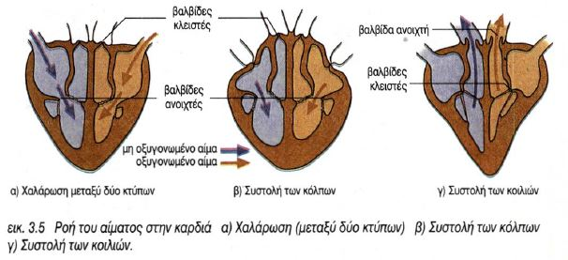
Ροή του αίματος στην καρδιά

Slide 9
Παλμοί της καρδιάς
Οι παλμοί της καρδιάς οφείλονται σε διαδοχικές συστολές και χαλαρώσεις του μυοκαρδίου. Ένας καρδιακός παλμός περιλαμβάνει την ταυτόχρονη συστολή των δύο κόλπων (0,1 sec), την ταυτόχρονη συστολή των δύο κοιλιών (0,3 sec) και τέλος τη χαλάρωση του μυοκαρδίου (0,4 sec).
O φυσιολογικός αριθμός παλμών (κτύπων) της καρδιάς στους ενήλικες είναι περίπου 60-80/λεπτό που σημαίνει ότι αντιστοιχεί κάτι περισσότερο από ένας παλμός/sec. Στις γυναίκες οι παλμοί είναι λίγο περισσότεροι, ενώ οι παλμοί ενός μωρού κατά τη γέννησή του μπορεί να φτάσουν τους 130/min.
Όταν τα κύτταρα παρουσιάζουν αυξημένη δραστηριότητα, όπως κατά τη διάρκεια σωματικής άσκησης, χρειάζονται περισσότερο αίμα γιατί έχουν μεγαλύτερες απαιτήσεις σε θρεπτικά συστατικά και οξυγόνο. Τότε η καρδιά αναγκάζεται να αυξήσει το ρυθμό λειτουργίας της, αυτορύθμιση.

Slide 10
Αιμοφόρα αγγεία
Το κυκλοφορικό σύστημα περιλαμβάνει τρία είδη αγγείων:
τις αρτηρίες (και τα αρτηρίδια) που μεταφέρουν το αίμα από την καρδιά προς την περιφέρεια.
τις φλέβες (και τα φλεβίδια) που επαναφέρουν το αίμα στην καρδιά.
τα τριχοειδή (αρτηριακά και φλεβικά) που παρεμβάλλονται μεταξύ αρτηριών και φλεβών και επιτρέπουν την ανταλλαγή ουσιών με τα κύτταρα των ιστών.

Slide 11
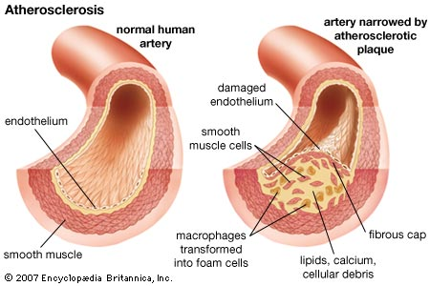
Αρτηρίες
Οι δύο μεγαλύτερες αρτηρίες του σώματος είναι η αορτή και η πνευμονική αρτηρία. Οι διακλαδώσεις τους ονομάζονται αρτηρίδια, δηλαδή μικρές αρτηρίες που διακλαδίζονται ολοένα και δημιουργούν τελικά τα αρτηριακά τριχοειδή.
Το τοίχωμα των αρτηριών αποτελείται από επιθηλιακό ιστό ο οποίος σχηματίζει εσωτερικά το ενδοθήλιο, από συνδετικό ιστό και λείο μυϊκό ιστό (που παρεμβάλλεται ανάμεσα στο συνδετικό). Τα τοιχώματα των αρτηριών είναι παχύτερα, με μικρότερη εσωτερική διάμετρο και περισσότερο μυϊκό ιστό από τα τοιχώματα των φλεβών.
Το αίμα διοχετεύεται από την καρδιά στις αρτηρίες με συστολή των κοιλιών της καρδιάς. Η ροή του αίματος στις αρτηρίες εξασφαλίζεται αφενός μεν με την πίεση που έχει το αίμα μετά την έξοδό του από την καρδιά και αφετέρου με τις συσπάσεις των τοιχωμάτων τους που γίνονται με τη βοήθεια του μυϊκού ιστού που βρίσκεται σε αυτά.

Slide 12
Σφυγμός
Σφυγμός είναι η διεύρυνση του τοιχώματος των αρτηριών που προκαλείται από την πίεση του εισερχόμενου αίματος, κάθε φορά που συστέλλονται οι κοιλίες της καρδιάς. Αυτή η διεύρυνση μεταδίδεται γρήγορα κατά μήκος του τοιχώματος των αρτηριών.
Κάθε παλμός της καρδιάς προκαλεί ένα σφυγμό στις αρτηρίες με αποτέλεσμα ο ρυθμός των σφυγμών να είναι ίδιος με το ρυθμό των παλμών.
Επειδή ο σφυγμός μεταδίδεται κατά μήκος του τοιχώματος των αρτηριών μπορεί να ψηλαφηθεί σε κάποια σημεία του σώματος, όπως είναι ο καρπός του χεριού (κερκιδική αρτηρία).
Ο σφυγμός ανιχνεύεται σε αρτηρίες και όχι σε φλέβες διότι το αίμα κινείται γρηγορότερα μέσα στις αρτηρίες και ασκεί μεγαλύτερη πίεση στα τοιχώματά τους.

Slide 13
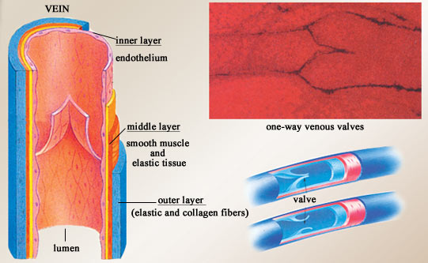
Φλέβες
Φλέβες ονομάζονται τα αγγεία με τα οποία το αίμα επιστρέφει στην καρδιά (προσαγωγά αγγεία). Οι διακλαδώσεις τους ονομάζονται φλεβίδια.
Τα χαρακτηριστικά των φλεβών είναι τα εξής:
Είναι περισσότερες από τις αρτηρίες.
Δεν εμφανίζουν σφυγμό.
Έχουν βαλβίδες που επιτρέπουν τη μονόδρομη πορεία του αίματος προς την καρδιά.
Έχουν λεπτότερο τοίχωμα και μεγαλύτερη εσωτερική διάμετρο από εκείνη των αρτηριών.
Έχουν μεγαλύτερη χωρητικότητα, γι’αυτό και λειτουργούν ως δεξαμενές αίματος. Κάθε στιγμή περισσότερο από τα 2/3 της συνολικής ποσότητας του αίματος βρίσκεται στις φλέβες και στα φλεβίδια.
Περιέχουν μη οξυγονωμένο αίμα (φλεβικό), εκτός από τις πνευμονικές φλέβες.

Slide 14
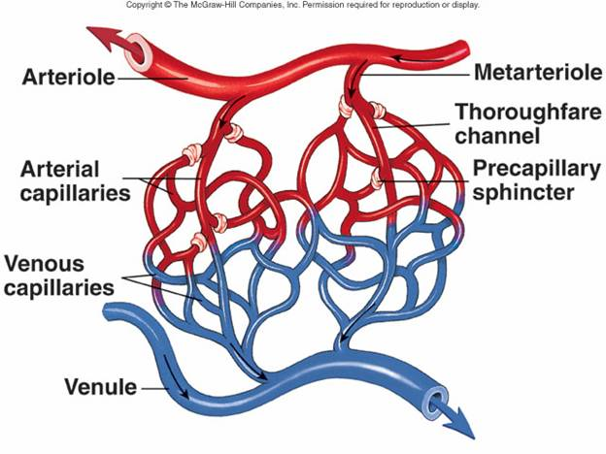
Τριχοειδή
Τα τριχοειδή παρεμβάλλονται μεταξύ των αρτηριών και των φλεβών. Επομένως, τα άκρα από τις διακλαδώσεις των αρτηριδίων ονομάζονται αρτηριακά τριχοειδή, ενώ τα άκρα από τις διακλαδώσεις των φλεβιδίων ονομάζονται φλεβικά.
Τα χαρακτηριστικά των τριχοειδών είναι τα εξής:
Είναι τα πολυπληθέστερα αιμοφόρα αγγεία και σχηματίζουν δίκτυα στους διάφορους ιστούς.
Είναι τα λεπτότερα αιμοφόρα αγγεία. Το τοίχωμά τους συνίσταται από ένα μονόστιβο στρώμα επιθηλιακών κυττάρων, το ενδοθήλιο.
Έχουν πολύ μικρή εσωτερική διάμετρο, όση περίπου ένα ερυθρό αιμοσφαίριο (7μm), που σημαίνει ότι μόνο ένα ερυθρό αιμοσφαίριο χωράει να περάσει μέσα από αυτά.
Παρεμβάλλονται ανάμεσα στις αρτηρίες και τις φλέβες.
Ο ρόλος των τριχοειδών είναι η ανταλλαγή των ουσιών ανάμεσα στο αίμα και στους ιστούς και η ανταλλαγή, με παθητική διάχυση, του οξυγόνου και του διοξειδίου του άνθρακα ανάμεσα στο αίμα και στους ιστούς. Το πολύ λεπτό τοίχωμα των τριχοειδών εξυπηρετεί την ανταλλαγή των ουσιών και την άμυνα του οργανισμού γιατί τα λευκά αιμοσφαίρια μπορούν να διαπεράσουν το τοίχωμα και να προσεγγίσουν το σημείο στο οποίο είναι απαραίτητο να δράσουν.

Slide 15
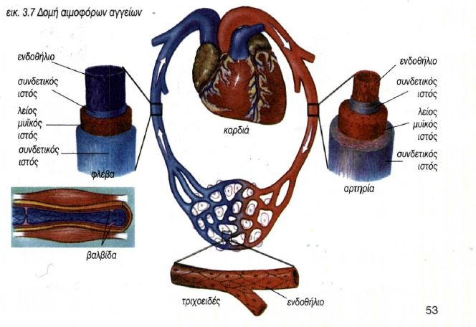
Σύγκριση δομής αιμοφόρων αγγείων

Slide 16
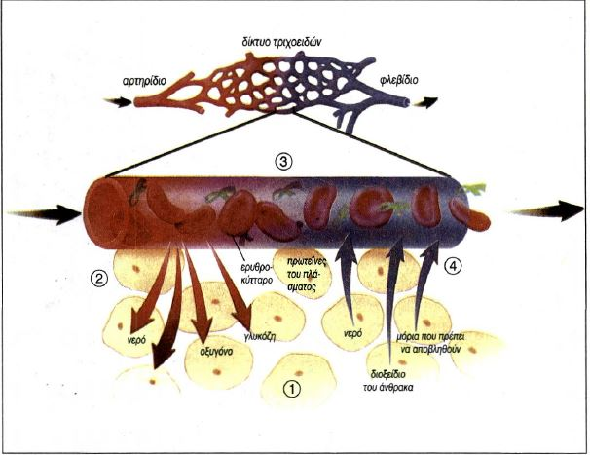
Ρόλος Μεσοκυττάριου Υγρού
Μεσοκυττάριο υγρό είναι το υγρό που περιβάλλει τα κύτταρα των ιστών. Απ’αυτό τα κύτταρα παίρνουν τα θρεπτικά συστατικά και σ’αυτό ελευθερώνουν τις ουσίες που δεν τους χρειάζονται.
Το αποτέλεσμα της υψηλής πίεσης (σε σχέση με το υγρό των ιστών) στο αρτηριακό άκρο των τριχοειδών είναι η έξοδος μικρών μορίων του πλάσματος προς το υγρό των ιστών διαμέσου του λεπτού τοιχώματος των τριχοειδών. Τα μεγάλα μόρια (π.χ. πρωτεϊνες) καθώς και τα ερυθροκύτταρα παραμένουν στο εσωτερικό των τριχοειδών.
Η πίεση στο φλεβικό άκρο των τριχοειδών είναι μικρή (σε σχέση με το υγρό των ιστών) λόγω της τριβής του αίματος με το τοίχωμα των αγγείων και διότι στο αρτηριακό άκρο των τριχοειδών έχει προηγηθεί η σταδιακή απώλεια μορίων από το πλάσμα του αίματος προς το μεσοκυττάριο υγρό. Αυτό έχει ως αποτέλεσμα μια ποσότητα από το υγρό των ιστών μαζί με άχρηστα συστατικά να επαναρροφάται από τα τριχοειδή του φλεβικού άκρου.

Slide 17
Αρτηριακή πίεση
Ο όρος «πίεση του αίματος» εκφράζει την πίεση που ασκείται από το αίμα στο τοίχωμα των αγγείων και αναφέρεται συνήθως στις αρτηρίες.
Συστολική ή μέγιστη αρτηριακή πίεση ονομάζεται η πίεση του αίματος στο τοίχωμα των αρτηριών ύστερα από κάθε συστολή του μυοκαρδίου που κυμαίνεται από 110 έως 150 mmHg.
Διαστολική ή ελάχιστη αρτηριακή πίεση ονομάζεται η πίεση του αίματος στο τοίχωμα των αρτηριών ύστερα από κάθε χαλάρωση (διαστολή) του μυοκαρδίου που κυμαίνεται γύρω στα 80 mmHg.

Slide 18
Διαταραχές αρτηριακής πίεσης
Η πίεση του αίματος είναι ένας δείκτης της υγείας ενός ατόμου και συνήθως αυξάνεται με την πάροδο της ηλικίας. Η παθολογική αύξηση της αρτηριακής πίεσης ονομάζεται αρτηριακή υπέρταση, ενώ η παθολογική μείωση της τιμής της ονομάζεται αρτηριακή υπόταση.
Σε ένα άτομο η υπέρταση εγκυμονεί τον κίνδυνο πρόκλησης καρδιακού ή εγκεφαλικού επεισοδίου καθώς και τη μη φυσιολογική λειτουργία των νεφρών.
Η αποφυγή του καπνίσματος, η υγιεινή διατροφή, η άσκηση και γενικά η επιλογή σωστού τρόπου ζωής συμβάλλουν στη διατήρηση της πίεσης στα φυσιολογικά όρια.

Slide 19
Πτώση αρτηριακής πίεσης
Η πίεση που ασκεί το αίμα στα τοιχώματα των αγγείων μειώνεται, καθώς το αίμα κινείται από τις αρτηρίες προς τα αρτηρίδια και τα τριχοειδή λόγω της τριβής του αίματος με τα τοιχώματα των αγγείων.
Η πίεση του αίματος ελαχιστοποιείται στις φλέβες. Η κίνηση του αίματος μέσα στις φλέβες επιτυγχάνεται με τη συστολή των σκελετικών μυών και με τη βοήθεια βαλβίδων που διασφαλίζουν τη μονόδρομη πορεία του αίματος προς την καρδιά.
Η ταχύτητα ροής του αρτηριακού αίματος εξαρτάται από την αρτηριακή πίεση. Ελαχιστοποιείται στην περιοχή των τριχοειδών διότι στα τριχοειδή μειώνεται η πίεση του αίματος. Έτσι, διευκολύνεται η ανταλλαγή των ουσιών ανάμεσα στα τριχοειδή και τα κύτταρα.

Slide 20
Πορείες αίματος στο κυκλοφορικό σύστημα
Η μεγάλη ή συστηματική κυκλοφορία με την οποία το αίμα από την καρδιά μεταφέρεται σε όλο το σώμα και επιστρέφει πάλι στην καρδιά.
Η μικρή ή πνευμονική κυκλοφορία με την οποία το αίμα μεταφέρεται από την καρδιά στους πνεύμονες και επιστρέφει πάλι στην καρδιά.
Η στεφανιαία κυκλοφορία, η οποία τροφοδοτεί την ίδια την καρδιά.

Slide 21
Μικρή (πνευμονική) κυκλοφορία
Σχηματική απεικόνιση
Δεξιός κόλπος της καρδιάς
Δεξιά
κοιλία
Πνευμονική αρτηρία
Πνευμονικές φλέβες
Αριστερός κόλπος
Τριχοειδή πνευμόνων
Αριστερή κοιλία
Μοναδική αρτηρία στο σώμα που περιέχει μη οξυγονωμένο αίμα
Μοναδικές φλέβες στο σώμα που περιέχουν οξυγονωμένο αίμα
Στα τριχοειδή των πνευμόνων το αίμα παραλαμβάνει το Ο₂ και αποβάλλει το CO₂

Slide 22
Μεγάλη κυκλοφορία
Σχηματική απεικόνιση
Δίκτυο τριχοειδών στο σώμα
Άνω και κάτω κοίλη φλέβα
Δεξιός κόλπος
Αριστερή κοιλία
Αορτή
Τα τρία μεγάλα αγγεία που συμμετέχουν στη μεγάλη κυκλοφορία του αίματος είναι η αορτή και η άνω και κάτω κοίλη φλέβα. Η αορτή μέσω των διακλαδώσεών της μεταφέρει το αίμα σε όλα τα σημεία του σώματος, ενώ η άνω και κάτω κοίλη φλέβα που δημιουργούνται από τη συνένωση των φλεβιδίων στο σώμα, συλλέγουν το αίμα καθώς επιστρέφει από όλα τα σημεία του σώματος και το επαναφέρουν στο δεξιό κόλπο της καρδιάς.
Το δίκτυο των τριχοειδών στο σώμα έχει συνολική επιφάνεια που ξεπερνά τα 500 m². Στα τριχοειδή γίνεται η ανταλλαγή των χρήσιμων συστατικών με τις άχρηστες ή τοξικές ουσίες που παράγονται από τον κυτταρικό μεταβολισμό.

Slide 23
Οι νεφροί και το ήπαρ
Στη μεγάλη κυκλοφορία του αίματος παρεμβάλλονται δύο σημαντικά όργανα του σώματος, οι νεφροί και το ήπαρ.
Το αίμα φτάνει στους νεφρούς με δύο αρτηρίες, τη δεξιά και την αριστερή νεφρική αρτηρία, ενώ απομακρύνεται από αυτούς με τις νεφρικές φλέβες, οι οποίες συνδέονται με τα κεντρικά φλεβικά αγγεία. Στους νεφρούς γίνεται αποβολή τοξικών ουσιών, όπως είναι η ουρία, καθώς και της περίσσειας του νερού.
Το αίμα φτάνει στο ήπαρ με την ηπατική αρτηρία και τη πυλαία φλέβα. Με την ηπατική αρτηρία τροφοδοτείται το ήπαρ με οξυγονωμένο αίμα, ενώ η πυλαία φλέβα μεταφέρει στο ήπαρ αίμα πλούσιο σε ουσίες που έχουν παραληφθεί από το στομάχι, το έντερο, το σπλήνα, το πάγκρεας και τη χοληδόχο κύστη. Οι ουσίες αυτές διοχετεύονται μέσω της ηπατικής φλέβας στην κυκλοφορία του αίματος. Δηλαδή οι ουσίες που προέρχονται από τα διάφορα τμήματα του γαστρεντερικού σωλήνα διοχετεύονται στην κυκλοφορία του αίματος αφού πρώτα περάσουν από το ήπαρ.

Slide 24
Στεφανιαία κυκλοφορία
Σχηματική απεικόνιση
2 Στεφανιαίες αρτηρίες
Δίκτυο τριχοειδών
Στεφανιαίες φλέβες
Δεξιός κόλπος
Αορτή
Η μεταφορά θρεπτικών ουσιών στους ιστούς της καρδιάς και η απομάκρυνση από αυτούς των άχρηστων προϊόντων του μεταβολισμού επιτυγχάνεται αντίστοιχα με τις δύο μεγάλες στεφανιαίες αρτηρίες και με τις στεφανιαίες φλέβες. Οι δύο πρώτες αποτελούν κλάδους της αορτής και κατευθύνονται σε καθένα από τα δύο μέρη (δεξιό, αριστερό) της καρδιάς και μέσω των τριχοειδών συνδέονται με τις στεφανιαίες φλέβες οι οποίες επαναφέρουν το αίμα στο δεξιό κόλπο της καρδιάς.

Slide 25
Προβλήματα στη λειτουργία του κυκλοφορικού συστήματος
Οι καρδιαγγειακές παθήσεις αποτελούν την πρώτη αιτία θανάτου στις αναπτυγμένες χώρες.
Οι καρδιοπάθειες διακρίνονται σε συγγενείς και επίκτητες. Οι πρώτες αφορούν συνήθως τη λειτουργία των βαλβίδων και έχουν ως αποτέλεσμα διαταραχές στην παροχή αίματος στους κόλπους και στις κοιλίες ή την επικοινωνία ανάμεσα στις κοιλίες ή ανάμεσα στους κόλπους, με συνέπεια να αναμειγνύεται το οξυγονωμένο με το μη οξυγονωμένο αίμα. Πολλές από τις καρδιοπάθειες αυτές οφείλονται στον ιό της ερυθράς, από τον οποίο προσβλήθηκε η μητέρα του πάσχοντα στους πρώτους μήνες της εγκυμοσύνης. Κάποιες επιδέχονται χειρουργική επέμβαση. Στις επίκτητες καρδιοπάθειες ανήκουν οι περικαρδίτιδες, μυοκαρδίτιδες και ενδοκαρδίτιδες που οφείλονται σε μόλυνση του περικαρδίου, μυοκαρδίου ή ενδοκαρδίου αντίστοιχα από μικρόβια και ιούς.
Πολλά προβλήματα της καρδιάς είναι αποτέλεσμα της κακής στεφανιαίας κυκλοφορίας. Η μειωμένη οξυγόνωση των κυττάρων του μυοκαρδίου προκαλεί την εξασθένησή τους με αποτέλεσμα την ισχαιμία του μυοκαρδίου. Ένα πιο σοβαρό πρόβλημα είναι το έμφραγμα του μυοκαρδίου, κατά το οποίο έχουμε νέκρωση ενός τμήματος του καρδιακού μυός, λόγω διακοπής της αιμάτωσής του εξαιτίας ενός θρόμβου ή εμβόλου σε μία από τις στεφανιαίες αρτηρίες. Οι συνέπειες του εμφράγματος εξαρτώνται από το μέγεθος και τη θέση της προσβεβλημένης περιοχής.

Slide 26
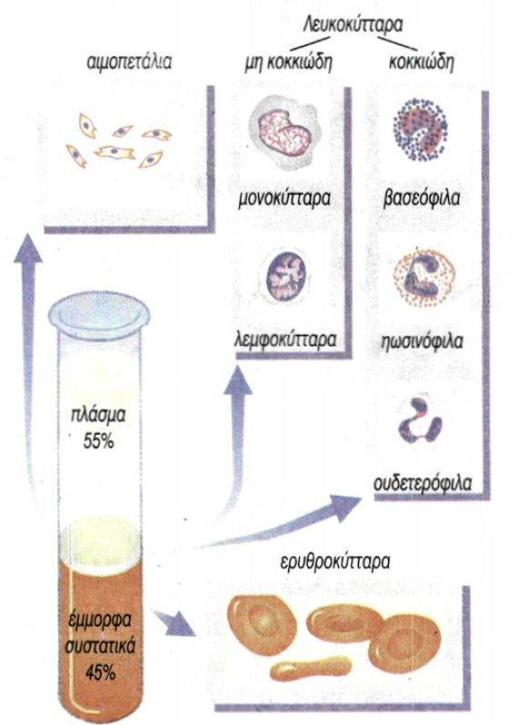
Το αίμα
Το αίμα αποτελεί ιδιαίτερο τύπο συνδετικού ιστού.
Περιλαμβάνει έμμορφα συστατικά (κύτταρα) τα οποία αιωρούνται σε ένα υγρό, το πλάσμα. Τα κύτταρα διακρίνονται σε τρεις ομάδες: ερυθρά αιμοσφαίρια ή ερυθροκύτταρα, λευκά αιμοσφαίρια ή λευκοκύτταρα και τα αιμοπετάλια. Όλα αυτά καταλαμβάνουν περίπου το 45% του όγκου του αίματος. Παράγονται στον ερυθρό μυελό των οστών.
Το πλάσμα (μεσοκυττάρια ουσία) αποτελεί το υγρό μέρος του αίματος. Αποτελείται κυρίως από νερό (90% του όγκου του), μέσα στο οποίο είναι διαλυμένα ανόργανα άλατα, ορμόνες, πρωτεϊνες (π.χ. αντισώματα), θρεπτικές ουσίες, όπως είναι η γλυκόζη, καθώς και ουσίες που πρέπει να αποβληθούν, όπως η ουρία. Η σύστασή του πρέπει να διατηρείται σταθερή για τη σωστή λειτουργία του οργανισμού.
Ο όγκος του αίματος σε έναν ενήλικα είναι κατά μέσο όρο 5,5 λίτρα αίματος.

Slide 27
Ερυθρά αιμοσφαίρια
Τα ερυθρά αιμοσφαίρια είναι πολυπληθή. Μία σταγόνα αίματος περιέχει εκατομμύρια ερυθροκυττάρων (αναλογούν περίπου 5 x 10⁶ κύτταρα ανά mm³ αίματος).
Ο ρόλος τους είναι η μεταφορά οξυγόνου στους ιστούς και η απομάκρυνση από αυτούς του διοξειδίου του άνθρακα.
Τα ώριμα ερυθρά αιμοσφαίρια έχουν χαρακτηριστικό σχήμα αμφίκοιλου δίσκου και είναι παχύτερα στην περιφέρεια απ’ ότι στο κέντρο. Το σχήμα τους αυτό οφείλεται στην απουσία πυρήνα.
Η διάρκεια ζωής τους είναι περίπου τέσσερις μήνες.
Παράγονται στον ερυθρό μυελό των οστών και καταστρέφονται στο ήπαρ και στο σπλήνα. Στους ανθρώπους που ζουν σε μεγάλο υψόμετρο όπου δεν υπάρχει αρκετό οξυγόνο στην ατμόσφαιρα, τα ερυθροκύτταρα παράγονται με γρηγορότερο ρυθμό ώστε να αυξάνεται ο αριθμός τους στο αίμα και να μεταφέρουν στους ιστούς την απαραίτητη ποσότητα οξυγόνου για την κάλυψη των αναγκών τους.

Slide 28
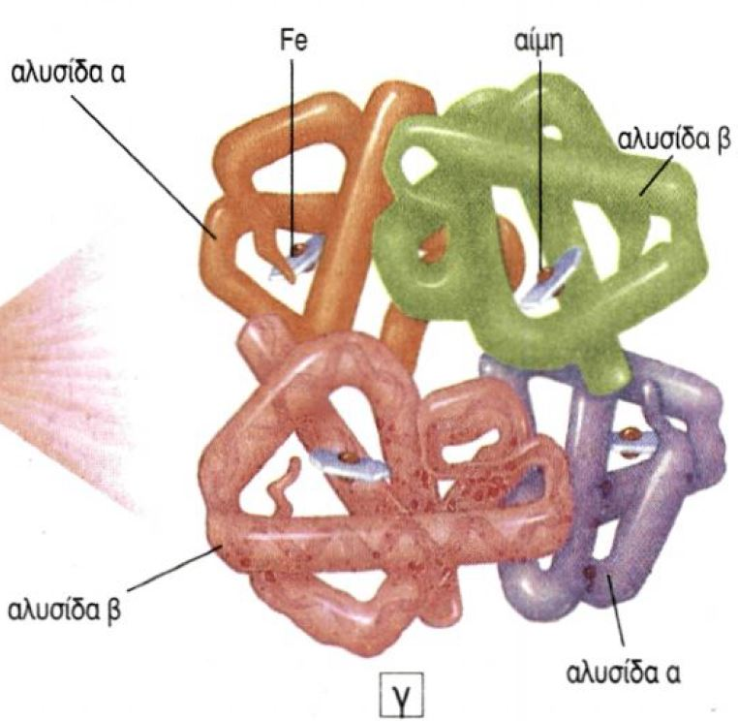
Αιμοσφαιρίνη
Το κόκκινο χρώμα του αίματος οφείλεται στην αιμοσφαιρίνη.
Η αιμοσφαιρίνη βρίσκεται στα ερυθρά αιμοσφαίρια και είναι μία εξειδικευμένη πρωτεϊνη, υπεύθυνη για τη μεταφορά του οξυγόνου στους ιστούς.
Η αιμοσφαιρίνη Α, που αποτελεί τον κύριο τύπο της αιμοσφαιρίνης στους ενήλικες, αποτελείται από τέσσερις πολυπεπτιδικές αλυσίδες που είναι ανά δύο μεταξύ τους ίδιες, δηλαδή δύο α πολυπεπτιδικές αλυσίδες και δύο β. Επίσης αποτελείται και από 4 ομάδες αίμης που περιέχουν σίδηρο (1 ομάδα αίμης συνδέεται με μία πολυπεπτιδική αλυσίδα).

Slide 29
Μεταφορά οξυγόνου
Τα ερυθρά αιμοσφαίρια προσλαμβάνουν οξυγόνο όταν φτάσουν στους πνεύμονες με τη μικρή κυκλοφορία.
Η αιμοσφαιρίνη συμμετέχει στη μεταφορά του οξυγόνου στους ιστούς ως εξής: το άτομο του σιδήρου που υπάρχει σε κάθε μόριο αίμης δεσμεύει ένα μόριο οξυγόνου. Η αιμοσφαιρίνη με δεσμευμένο το οξυγόνο στα 4 μόρια της αίμης ονομάζεται οξυαιμοσφαιρίνη. Με την κυκλοφορία του αίματος η οξυαιμοσφαιρίνη των ερυθροκυττάρων μεταφέρει το οξυγόνο στα δίκτυα των τριχοειδών σε όλο το σώμα. Στα τριχοειδή το οξυγόνο αποδεσμεύεται από την αιμοσφαιρίνη και διαχέεται στα κύτταρα.

Slide 30
Μεταφορά διοξειδίου του άνθρακα
Μετά την αποδέσμευση του οξυγόνου, η αιμοσφαιρίνη δεσμεύει ένα μέρος του διοξειδίου του άνθρακα που έχει παραχθεί με το μεταβολισμό των κυττάρων στους διάφορους ιστούς. Το υπόλοιπο διοξείδιο του άνθρακα διαλύεται στο πλάσμα του αίματος με τη μορφή όξινων ανθρακικών ανιόντων (HCO₃⁻).
Στη συνέχεια, το δεσμευμένο στην αιμοσφαιρίνη διοξείδιο του άνθρακα και το διαλυμένο στο πλάσμα μεταφέρονται με την κυκλοφορία του αίματος στους πνεύμονες όπου αποβάλλονται ως CO₂ (το οποίο και απομακρύνεται από τον οργανισμό με την εκπνοή).
Όταν η αιμοσφαιρίνη είναι συνδεδεμένη με το οξυγόνο (οξυαιμοσφαιρίνη), το αίμα έχει λαμπερό κόκκινο χρώμα, ενώ όταν είναι συνδεδεμένη με το διοξείδιο του άνθρακα, το αίμα έχει χρώμα σκούρο κόκκινο (με άλλα λόγια το κόκκινο χρώμα του αίματος οφείλεται στην αιμοσφαιρίνη των ερυθροκυττάρων).

Slide 31
Λευκά αιμοσφαίρια
Τα λευκά αιμοσφαίρια είναι πολύ λιγότερα από τα ερυθροκύτταρα. Σε φυσιολογικές καταστάσεις, ο αριθμός τους κυμαίνεται από 5.000 – 10.000 ανά mm³ αίματος. Στις λευχαιμίες (είδος καρκίνου του αίματος) παρατηρείται υπερβολική αύξηση του αριθμού των λευκοκυττάρων (πάνω από 100.000 ανά mm³).
Ο ρόλος τους είναι η άμυνα του οργανισμού.
Η διάρκεια ζωής τους κυμαίνεται από λίγες ημέρες μέχρι λίγες εβδομάδες (ανάλογα με το είδος τους).
Παράγονται στον ερυθρό μυελό των οστών.

Slide 32
Κατηγορίες λευκών αιμοσφαιρίων
Με κριτήριο την ύπαρξη ή όχι κοκκίων στα κύτταρά τους διακρίνονται αντίστοιχα στα κοκκιώδη και στα μη κοκκιώδη.
Στα κοκκιώδη ανήκουν τα βασεόφιλα, τα ηωσινόφιλα και τα ουδετερόφιλα ή πολυμορφοπύρηνα.
Στα μη κοκκιώδη ανήκουν τα λεμφοκύτταρα και τα μεγάλα μονοκύτταρα τα οποία διαφοροποιούνται σε μακροφάγα. Κοινό χαρακτηριστικό των μη κοκκιωδών λευκοκυττάρων είναι ότι μετά την παραγωγή τους μεταναστεύουν σε άλλα όργανα, όπως οι λεμφαδένες και ο σπλήνας. Από τα λεμφοκύτταρα, ειδικά τα Β-λεμφοκύτταρα παράγουν αντισώματα.

Slide 33
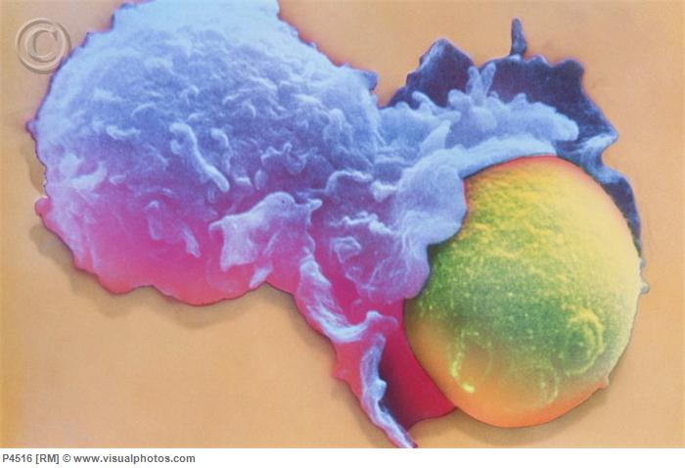
Φαγοκύτταρα
Στα φαγοκύτταρα ανήκουν τα ουδετερόφιλα και τα μονοκύτταρα.
Τα φαγοκύτταρα κατευθύνονται στο σημείο που υπάρχει μόλυνση με διαπίδυση, δηλαδή έχουν την ικανότητα να διαπερνούν το τοίχωμα των τριχοειδών αγγείων.
Η διαδικασία με την οποία δρουν ονομάζεται φαγοκυττάρωση. Τα φαγοκύτταρα απομονώνουν το μολυσματικό παράγοντα, τον εγκλωβίζουν στο εσωτερικό τους και τον καταστρέφουν εξουδετερώνοντας ταυτόχρονα και τις τοξικές ουσίες που πιθανόν αυτός έχει απελευθερώσει.

Slide 34
Αιμοπετάλια
Ο αριθμός των αιμοπεταλίων κυμαίνεται από 250.000 έως 400.000 ανά mm³.
Παίζουν πολύ σημαντικό ρόλο στην πήξη του αίματος.
Η διάρκεια ζωής τους είναι 5-9 ημέρες.
Παράγονται στον ερυθρό μυελό των οστών.
Τα μορφολογικά τους χαρακτηριστικά είναι ότι αποτελούν θραύσματα κυττάρων με ακανόνιστο σχήμα, δεν έχουν πυρήνα, έχουν διάμετρο 2-4 μm και είναι άχρωμα.

Slide 35
Πλάσμα
Το πλάσμα (μεσοκυττάρια ουσία) αποτελεί το υγρό μέρος του αίματος. Αποτελείται κυρίως από νερό (90% του όγκου του), μέσα στο οποίο είναι διαλυμένα ανόργανα άλατα, ορμόνες, πρωτεϊνες (π.χ. αντισώματα), θρεπτικές ουσίες, όπως είναι η γλυκόζη, καθώς και ουσίες που πρέπει να αποβληθούν, όπως η ουρία. Η σύστασή του πρέπει να διατηρείται σταθερή για τη σωστή λειτουργία του οργανισμού.

Slide 36
Πρωτεϊνες πλάσματος
Οι πρωτεϊνες του πλάσματος διακρίνονται σε τέσσερις κατηγορίες με εξειδικευμένη λειτουργία:
Αλβουμίνες: είναι πρωτεϊνες που καθιστούν το αίμα κολλώδες και θολό και συμβάλλουν στη διατήρηση σταθερής της ωσμωτικής πίεσης στο αίμα.
Σφαιρίνες: παράγονται στο ήπαρ και ο ρόλος τους είναι η καταστροφή των μικροοργανισμών, η μεταφορά ουσιών, η ενζυμική δράση και η συμμετοχή (ορισμένων) στη διαδικασία πήξης του αίματος.
Ινωδογόνο: πρωτεϊνη που έχει σημαντικό ρόλο στη διαδικασία πήξης του αίματος. Αν από το πλάσμα αφαιρεθεί το ινωδογόνο, το υγρό που παραμένει ονομάζεται ορός.
Συμπλήρωμα: είναι μία ομάδα 20 διαφορετικών πρωτεϊνών που συμμετέχουν στη διαδικασία αντιμετώπισης των παθογόνων μικροοργανισμών, καταστρέφοντάς τους με διάφορους τρόπους.

Slide 37
Λειτουργίες αίματος Ι
Α. Η μεταφορά ουσιών.
Το αίμα μεταφέρει:
Οξυγόνο από τους πνεύμονες στους ιστούς και διοξείδιο του άνθρακα από τους ιστούς στους πνεύμονες.
Θρεπτικά συστατικά από το γαστρεντερικό σωλήνα στα άλλα μέρη του σώματος.
Άχρηστες ουσίες του μεταβολισμού, όπως είναι η ουρία στα νεφρά, για να απομακρυνθούν.
Ορμόνες από τους ενδοκρινείς αδένες στις περιοχές δράσης τους.
Αντισώματα στα διάφορα μέρη του σώματος.
Πρωτεϊνες (αλβουμίνες, σφαιρίνες, ινωδογόνο, συμπλήρωμα).

Slide 38
Λειτουργίες αίματος ΙΙ
Β. Η προστασία του οργανισμού.
Το αίμα μας προστατεύει:
Με τη διαδικασία της πήξης του αίματος, από την απώλεια αίματος στην περιοχή του τραύματος και την είσοδο μικροοργανισμών.
Με τα λευκά αιμοσφαίρια από τους παθογόνους μικροοργανισμούς.
Γ. Η ρύθμιση.
Το αίμα συμβάλλει στη ρύθμιση:
Της ποσότητας του νερού και των διαφόρων χημικών ουσιών στους ιστούς.
Της θερμοκρασίας του σώματος ώστε αυτή να διατηρείται σταθερή παρά τις μεταβολές της θερμοκρασίας στο εξωτερικό περιβάλλον.

Slide 39
Πήξη του αίματος
Η πήξη του αίματος στην περιοχή του τραύματος αποτελεί μια πολύ σημαντική διαδικασία για τον οργανισμό διότι:
εμποδίζει τη μεγάλη απώλεια αίματος.
εμποδίζει την εισβολή και άλλων μικροοργανισμών.
αποτελεί το πρώτο βήμα για την επούλωση του τραύματος.

Slide 40
Θρομβίνη
Η θρομβίνη είναι ένζυμο πολύ σημαντικό στη διαδικασία της πήξης του αίματος διότι συμβάλλει στη μετατροπή του ινωδογόνου σε ένα μη διαλυτό πρωτεϊνικό πλέγμα, το ινώδες.
Για το σχηματισμό της θρομβίνης είναι απαραίτητοι πολλοί παράγοντες όπως το ασβέστιο, η βιταμίνη Κ, τα αιμοπετάλια αλλά και παράγοντες που ελευθερώνονται από τα κατεστραμμένα από τους μικροοργανισμούς κύτταρα.
Οι ίνες του ινώδους εγκλωβίζουν τα ερυθρά αιμοσφαίρια και έτσι σχηματίζεται ένας θρόμβος που σταματά την αιμορραγία αλλά και παρεμποδίζει την περαιτέρω είσοδο μικροοργανισμών. Ο σχηματισμός του μπορεί να παρεμποδιστεί από τουλάχιστον δύο ουσίες που περιέχονται στον καπνό του τσιγάρου.

Slide 41
Πορεία πήξης του αίματος
προθρομβίνη
παράγοντες από κατεστραμμένα κύτταρα, αιμοπετάλια
ασβέστιο, βιταμίνη Κ
θρομβίνη (ένζυμο)
Εγκλωβισμός ερυθροκυττάρων
ινωδογόνο
ινώδες
θρόμβος

Slide 42
Αιμορροφιλία
Η αιμορροφιλία ή αιμοφιλία είναι κληρονομική ασθένεια, η οποία οφείλεται στην έλλειψη κάποιου από τους παράγοντες που συμβάλλουν στην πήξη του αίματος.
Αυτό έχει ως αποτέλεσμα να καθυστερεί σημαντικά η διαδικασία της πήξης του αίματος στο άτομο που πάσχει, γεγονός που οδηγεί σε μεγάλη απώλεια αίματος σε περιπτώσεις τραυματισμού του.

Slide 43
Ομάδες αίματος
Η κατάταξη των ανθρώπων στις διάφορες ομάδες αίματος καθορίζεται από την παρουσία ή την έλλειψη ειδικών αντιγόνων στη μεμβράνη των ερυθροκυττάρων τους.
Έτσι δημιουργούνται διάφορα συστήματα ομάδων αίματος σημαντικότερα από τα οποία είναι το σύστημα ΑΒΟ και το σύστημα Rhesus (Rh), διότι αυτά επηρεάζουν τη συμβατότητα των μεταγγίσεων.

Slide 44
Σύστημα ΑΒΟ
Τα άτομα με βάση το σύστημα ΑΒΟ διακρίνονται σε τέσσερις ομάδες, την ομάδα Α, τη Β, την ΑΒ και τη 0 (μηδενική).
Τα άτομα που ανήκουν στην ομάδα Α φέρουν στην επιφάνεια των ερυθροκυττάρων τους το αντιγόνο Α, τα άτομα της ομάδας Β έχουν το αντιγόνο Β, τα άτομα της ομάδας ΑΒ έχουν και τα δύο αντιγόνα Α και Β, ενώ τα άτομα με ομάδα αίματος 0 δεν έχουν κανένα αντιγόνο.
Τα άτομα της Α ομάδας έχουν αντισώματα έναντι στο αντιγόνο Β, τα αντι-Β αντισώματα, αντίστοιχα τα άτομα της ομάδας Β, έχουν αντισώματα έναντι στο αντιγόνο Α, τα αντι-Α αντισώματα, τα άτομα της ομάδας ΑΒ, δεν έχουν κανένα αντίσωμα στο πλάσμα του αίματός τους, σε αντίθεση με τα άτομα της 0 ομάδας που έχουν και τα δύο είδη αντισωμάτων, και τα αντι-Α και τα αντι-Β.

Slide 45
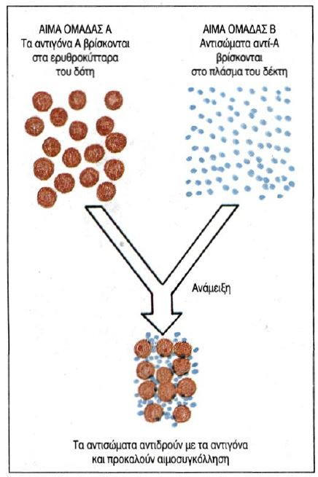
Συγκολλητινογόνα – Συγκολλητίνες
Τα συγκολλητινογόνα είναι τα αντιγόνα, ενώ οι συγκολλητίνες είναι τα αντισώματα.
Χαρακτηρίζονται έτσι, διότι, όταν υπάρχει ασυμβατότητα στις μεταγγίσεις, τα αντισώματα που έχει το πλάσμα του αίματος του ατόμου-δέκτη ενώνονται με τα αντιγόνα που φέρουν στην επιφάνειά τους τα ερυθροκύτταρα του δότη, οπότε προκαλείται αιμοσυγκόλληση που οδηγεί σε αιμόλυση (σπάσιμο των ερυθροκυττάρων).

Slide 46
Μεταγγίσεις αίματος
Για να είναι συμβατή (κατάλληλη) μια μετάγγιση, θα πρέπει τα ερυθροκύτταρα του ατόμου-δότη να μην έχουν συγκολλητινογόνα που να ενώνονται με τις συγκολλητίνες που κυκλοφορούν σε μεγάλη ποσότητα στο πλάσμα του αίματος του ατόμου-δέκτη.
Τα ερυθροκύτταρα που περιέχονται στη σχετικά μικρή ποσότητα του μεταγγιζόμενου αίματος του δότη υφίστανται συγκόλληση από την ένωσή τους με τα πολλά αντίστοιχα αντισώματα που περιέχει όλο το πλάσμα στο αίμα του ατόμου-δέκτη. Προκαλείται αιμόλυση και διακοπή της κυκλοφορίας του αίματος που μπορεί να οδηγήσει στο θάνατο του ατόμου-δέκτη.
Το προς μετάγγιση αίμα πρέπει να υποβάλλεται τόσο σε έλεγχο συμβατότητας ως προς τις ομάδες αίματος όσο και σε έλεγχο ύπαρξης μολυσματικών παραγόντων, όπως είναι οι ιοί που προκαλούν το AIDS και την ηπατίτιδα.

Slide 47
Διάγραμμα ιστοσυμβατότητας ομάδων αίματος
Πανδότης
0
Α
Β
ΑΒ
Πανδέκτης

Slide 48
Γενετικός έλεγχος ομάδων αίματος
Οι ομάδες αίματος στο σύστημα ΑΒΟ ελέγχονται γενετικά από τρία αλληλόμορφα γονίδια, το Ι^{Α}, Ι^{Β} και Ι⁰. Τα Ι^{Α} και Ι^{Β} ελέγχουν αντίστοιχα τη σύνθεση των αντιγόνων Α και Β και είναι συνεπικρατή μεταξύ τους (εκφράζονται και τα δύο στο φαινότυπο) και είναι επικρατή έναντι στο αλληλόμορφο γονίδιο Ι⁰ που είναι υπολειπόμενο. Τα άτομα 0 ομάδας έχουν μόνο το αλληλόμορφο γονίδιο Ι⁰ , ενώ στα άτομα ΑΒ ομάδας συνυπάρχουν τα Ι^{Α} και Ι^{Β} αλληλόμορφα γονίδια.

Slide 49
Σύστημα Rhesus
Ο παράγοντας Rhesus είναι μια πρωτεϊνη που εντοπίζεται ως αντιγόνο στην επιφάνεια των ερυθροκυττάρων ενός ατόμου, όπως και τα αντιγόνα των ομάδων αίματος στο σύστημα ΑΒΟ.
Τα άτομα Rh⁺ έχουν το αντιγόνο Rhesus, ενώ τα άτομα Rh⁻ όχι.
Η παραγωγή των αντισωμάτων αντι-Rh μπορεί να προκληθεί μόνο σε άτομα Rh⁻, όταν σε αυτά ενεθεί το αντιγόνο Rhesus. Αυτό συμβαίνει διότι το ανοσοποιητικό σύστημα των ατόμων Rh⁻ αντιδρά έναντι της εισόδου του ξένου αντιγόνου Rhesus.

Slide 50
Προβλήματα σε σχέση με τον παράγοντα Rhesus
Στα άτομα Rh⁻, όταν για πρώτη φορά εισέλθει στον οργανισμό τους το αντιγόνο Rhesus, ο οργανισμός τους ευαισθητοποιείται με παραγωγή αντισωμάτων αντι-Rhesus. Το πρόβλημα όμως θα εμφανιστεί όταν σε επόμενη φορά μεταγγιστεί σε αυτά αίμα Rh⁺. Τότε τα αντισώματα αντι-Rhesus που έχουν θα ενωθούν με τα αντιγόνα Rhesus που φέρουν τα ερυθροκύτταρα που εισέρχονται με τη μετάγγιση και επομένως θα γίνει αιμοσυγκόλληση.
Σε παιδιά που γεννιούνται ως Rh⁺ από μητέρα Rh⁻ που έχει ήδη ευαισθητοποιηθεί, είτε από τη γέννηση προηγούμενου παιδιού της Rh⁺, είτε από μετάγγιση αίματος Rh⁺ που προηγήθηκε της κυοφορίας και της γέννησης του Rh⁺ παιδιού της. Στην περίπτωση αυτή τα παιδιά Rh⁺ πεθαίνουν γιατί τα ερυθροκύτταρά τους θα καταστραφούν από τα αντισώματα της μητέρας που διοχετεύονται μέσω του πλακούντα στην κυκλοφορία του εμβρύου. Αυτό προλαμβάνεται, αν αμέσως μετά τον πρώτο τοκετό χορηγηθούν στη μητέρα αντι-Rhesus αντισώματα, τα οποία θα εξουδετερώσουν τα αντιγόνα Rh. Με αυτόν τον τρόπο δε θα ευαισθητοποιηθεί η μητέρα για την παραγωγή αντι-Rh αντισωμάτων.

Slide 51
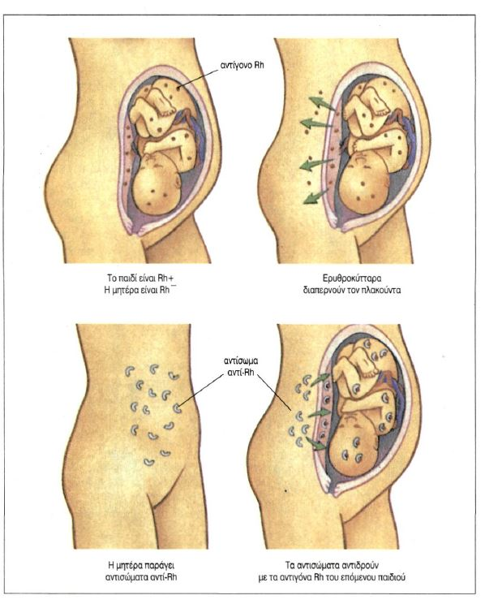
Ανάπτυξη αιμολυτικής νόσου στο έμβρυο
Το πρώτο παιδί είναι Rh⁺ ενώ η μητέρα είναι Rh⁻.
Κατά τη διάρκεια του τοκετού ή λίγο πριν σπάσει ο πλακούντας, τα κύτταρα του ανοσοποιητικού μηχανισμού της μητέρας έρχονται σε επαφή με τα ερυθρά αιμοσφαίρια του παιδιού. Αρχίζει τότε η διαδικασία παραγωγής αντισωμάτων αντι-Rhesus.
Τα αντισώματα αντιδρούν με τα αντιγόνα Rh του επόμενου Rh⁺ παιδιού και αυτό οδηγεί σε ανάπτυξη αιμολυτικής νόσου στο έμβρυο.

Slide 52
Αναιμίες
Ένα άτομο πάσχει από αναιμία όταν έχει μειωμένο αριθμό ερυθροκυττάρων σε σχέση με το φυσιολογικό ή μειωμένη αιμοσφαιρίνη στα ερυθροκύτταρά του. Τότε εμφανίζει αίσθημα κούρασης και ατονίας.
Τα μειωμένα επίπεδα της αιμοσφαιρίνης μπορεί να οφείλονται σε έλλειψη σιδήρου (σιδηροπενία) λόγω κακής διατροφής του ατόμου. Τροφές πλούσιες σε σίδηρο όπως συκώτι, σταφίδες, δημητριακά, μπορούν να θεραπεύσουν το είδος αυτό της αναιμίας.
Ένα άλλο είδος αναιμίας οφείλεται στην αδυναμία του οργανισμού να απορροφήσει τη βιταμίνη Β₁₂ από το έντερο. Η βιταμίνη αυτή είναι απαραίτητη για την ωρίμανση των ερυθροκυττάρων και σε περίπτωση έλλειψής της έχουμε συσσώρευση ανώριμων ερυθροκυττάρων στο μυελό των οστών. Μία δίαιτα πλούσια σε ψάρια, αβγά, γαλακτομικά και πουλερικά, καθώς και χορήγηση βιταμίνης Β₁₂ συμβάλλει στην αντιμετώπιση της αναιμίας αυτής.

Slide 53
Αιμολυτική αναιμία
Η αιμολυτική αναιμία χαρακτηρίζεται από αυξημένο ρυθμό καταστροφής ερυθροκυττάρων (αιμόλυση).
Μπορεί να οφείλεται σε κληρονομικούς παράγοντες, σε τοξίνες, παράσιτα ή σε μετάγγιση μη συμβατού αίματος.

Slide 54
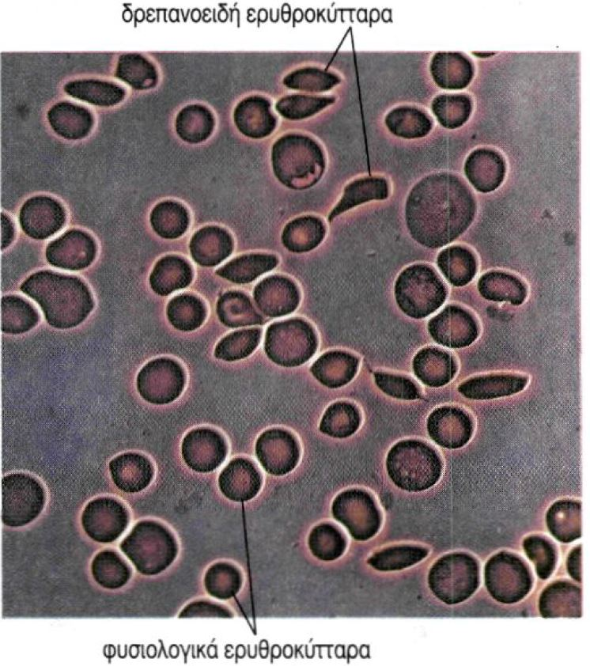
Δρεπανοκυτταρική αναιμία
Είναι μία κληρονομική ασθένεια που χαρακτηρίζεται από την παραγωγή μη φυσιολογικής αιμοσφαιρίνης, με αποτέλεσμα τα ερυθροκύτταρα να εμφανίζουν χαρακτηριστικό δρεπανοειδές σχήμα.
Προκαλείται απόφραξη των αγγείων λόγω του δρεπανοειδούς σχήματος των ερυθροκυττάρων, αιμόλυση και αυξημένος ρυθμός καταστροφής των ερυθροκυττάρων.

Slide 55
Μεσογειακή αναιμία
Είναι κληρονομική ασθένεια που εμφανίζεται με μεγάλη συχνότητα στη χώρα μας.
Οφείλεται στη μειωμένη παραγωγή της β αλυσίδας της αιμοσφαιρίνης.
Αντιμετωπίζεται με μεταγγίσεις σε τακτά χρονικά διαστήματα, οι οποίες όμως σταδιακά δημιουργούν πρόβλημα λόγω της υπερφόρτωσης του οργανισμού με σίδηρο. Αυτό αντιμετωπίζεται με φαρμακευτική αγωγή (αποσιδήρωση).
Ποσοστό περί το 8% των Ελλήνων είναι φορείς της μεσογειακής αναιμίας, δηλαδή έχουν «στίγμα», όπως συχνά λέμε στην καθομιλουμένη. Το ποσοστό αυτό είναι εξαιρετικά υψηλό, ώστε να είμαστε όλοι υποψιασμένοι για την πιθανή μεταφορά του επιβλαβούς γονιδίου στους απογόνους μας!

